Slide 1

Storytelling -2
מקצוע: מידע ונתונים
שם המורה: לזלי סלמון
עורכת: רונית נחמיה

Slide 2
מה נלמד היום
גישת Epiphany Bridge Story
אלמנטים אפקטיביים בסטוריטלינג
רגע ה- S.T.A.R

Slide 3
Storytelling
כיצד לבנות סיפור מוצלח?

Slide 4
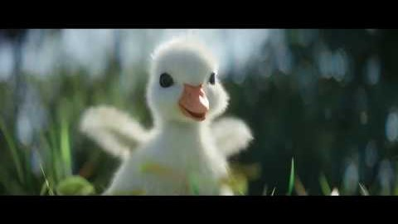
https://youtu.be/aYJHfo4qbmk

Slide 5
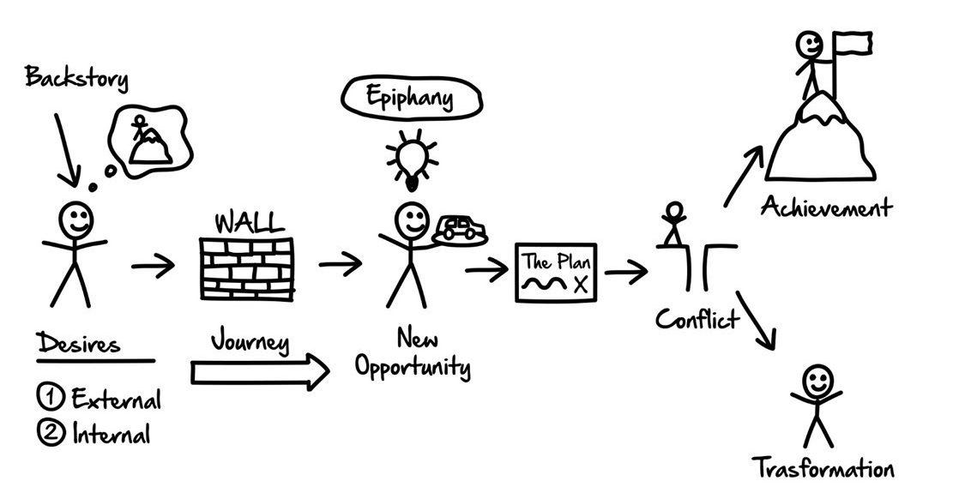
(Russel Brunson)
Epiphany Bridge Story- סיפור גשר אפיפני

Slide 6
ראסל ברונסון- סיפור גשר אפיפני
(מייקל הייג- תסריטאי מהוליווד)
  מטרה
הסיפור
  קשיים בדרך להשגת המטרה
מכשול
  הזדמנויות חדשות
ההארה
  הדרך למימוש ההזדמנות
תוכנית
  גורם לחיבור של הצופים לעלילה
קונפליקט
  שינויים פנימיים
הישגים

Slide 7
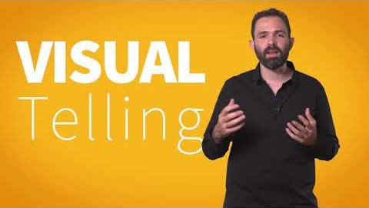
אלמנטים ל- storytelling אפקטיבי
https://youtu.be/_74ch292ORo

Slide 8

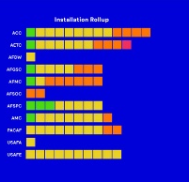
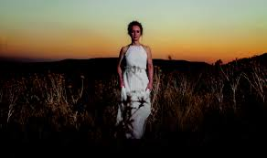
שלושת האלמנטים
PERSONAL
Telling
VISUAL
Telling
DATA
Telling

Slide 9
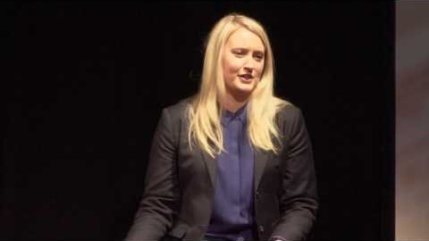
מדוע storytelling חשוב בעידן הדיגיטלי?
אשלי פל
https://youtu.be/mSi0kmqOBu4
Notes:
4:47-5:56 +6:55-8:04

Slide 10


אלמנטים שיוצרים סיפורים טובים
מתוך האתר של goodpoint
.
ערך מוסף
מציתים סקרנות ומוסיפים ידע לקורא
בידור
הקורא מעורב ומלא בציפייה לקראת מה שיבוא
ארגון
העברת המסר באופן הטוב ביותר לקורא
אישי -אוניברסלי
כל אחד יכול להתחבר אליהם
זכיר
מעוררים השראה, שערורייה, או הומור
ריגוש
סיפורים טובים מצליחים "לגעת" באנשים

Slide 11
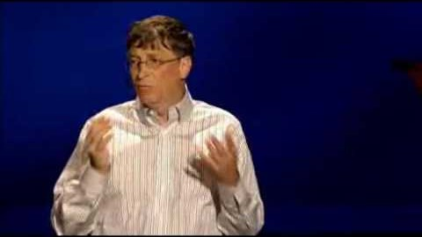
רגע ה- S.T.A.R
Something They’ll Always Remember
ביל גייטס
https://youtu.be/NInYunrDVyQ

Slide 12

תרגול
צפו בהרצאת TED של אשלי פל עד סופה.
א) מה לדעתכם רגע ה S.T.A.R בסרטון?
ב) מה, לדעתכם, חשיבות הסטוריטלינג בעידן הדיגיטלי?
הכינו סרטון באורך 2 דקות, בו אתם מספרים סיפור אישי.
בסרטון שלבו את החלקים של גישת “סיפור גשר אפיפני”
ואת רגע ה .S.T.A.R.

Slide 13

נוהל שימוש ביצירות מוגנות בזכויות יוצרים ואיתור בעלי זכויות
השימוש ביצירות במהלך שידור זה נעשה לפי סעיף 27א לחוק זכות יוצרים, תשס"ח-2007. אם הינך בעל הזכויות באחת היצירות, באפשרותך לבקש מאיתנו לחדול מהשימוש ביצירה, זאת באמצעות פנייה לדוא"ל rights@https://youtu.be/l-RG9bJHZ30.gov.il

